Slide 1
Попова Татьяна Георгиевна, воспитатель.
Муниципальное автономное дошкольное образовательное учреждение
Центр развития ребенка детский сад №2
муниципального образования Усть–Лабинский район
Информационно –просветительская работа с родителями дошкольников на основе интерактивного подхода

Slide 2


Slide 3


Slide 4
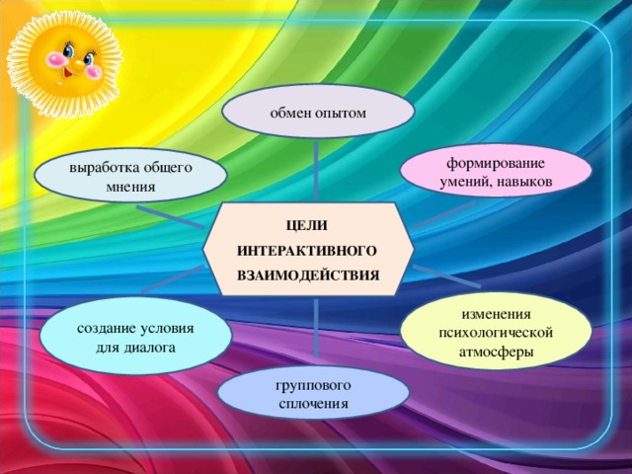

Slide 5
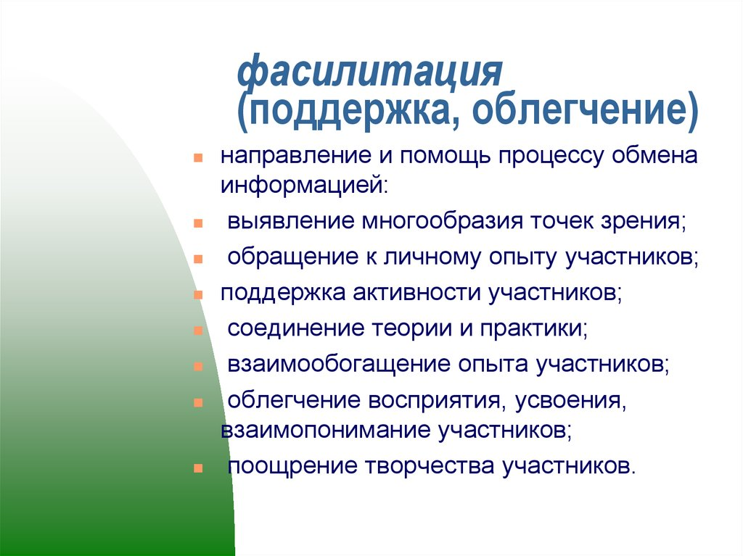

Slide 6
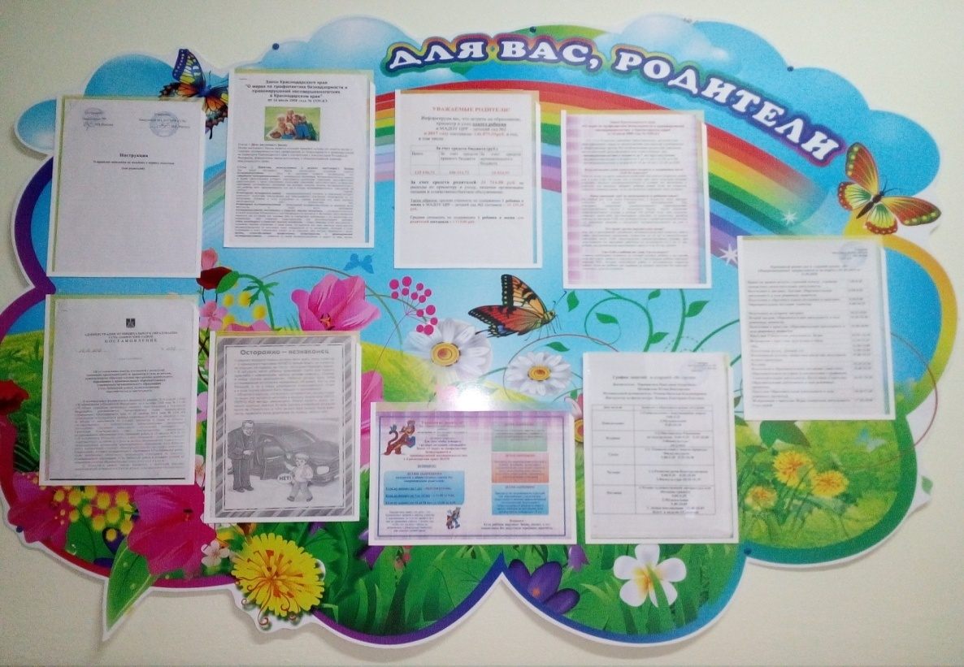
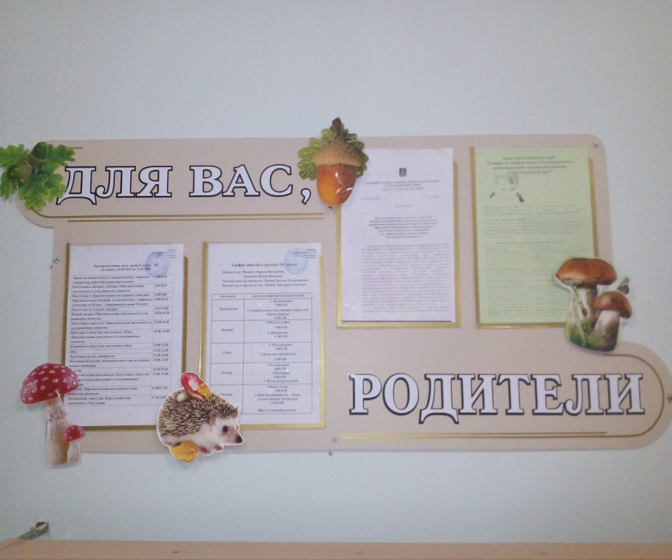
Родительские уголки
Родители могут узнать здесь о возрастных особенностях детей нашей группы, режиме дня, расписание занятий, теме занятий в текущей неделе, о правильном воспитании детей. Консультации по вопросам педагогики, психологии постоянно меняются и пополняются.

Slide 7
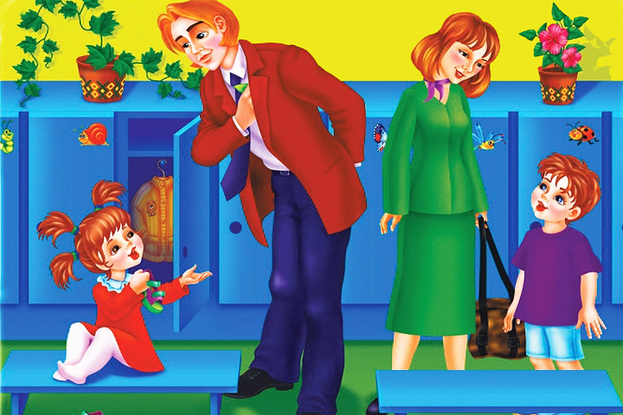

Slide 8
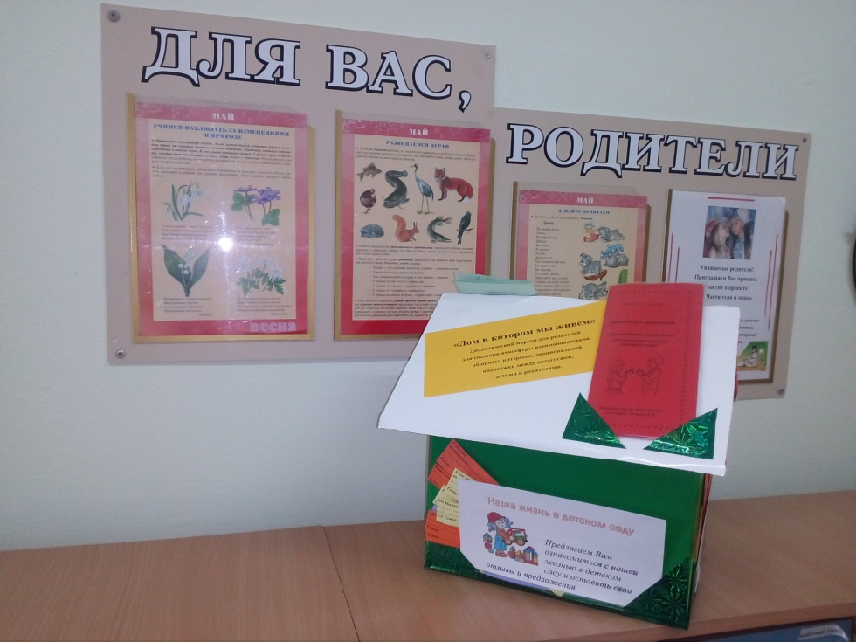
Дидактический маркер для родителей
«Дом в котором мы живем»
Дизайн нашей приемной постоянно меняется это еще одна форма работы с родителями. Чем больше открытости в работе детского сада, информации со стороны нас- воспитателей, тем больше доброжелательности со стороны родителей, и тем выше их активность, заинтересованность!

Slide 9
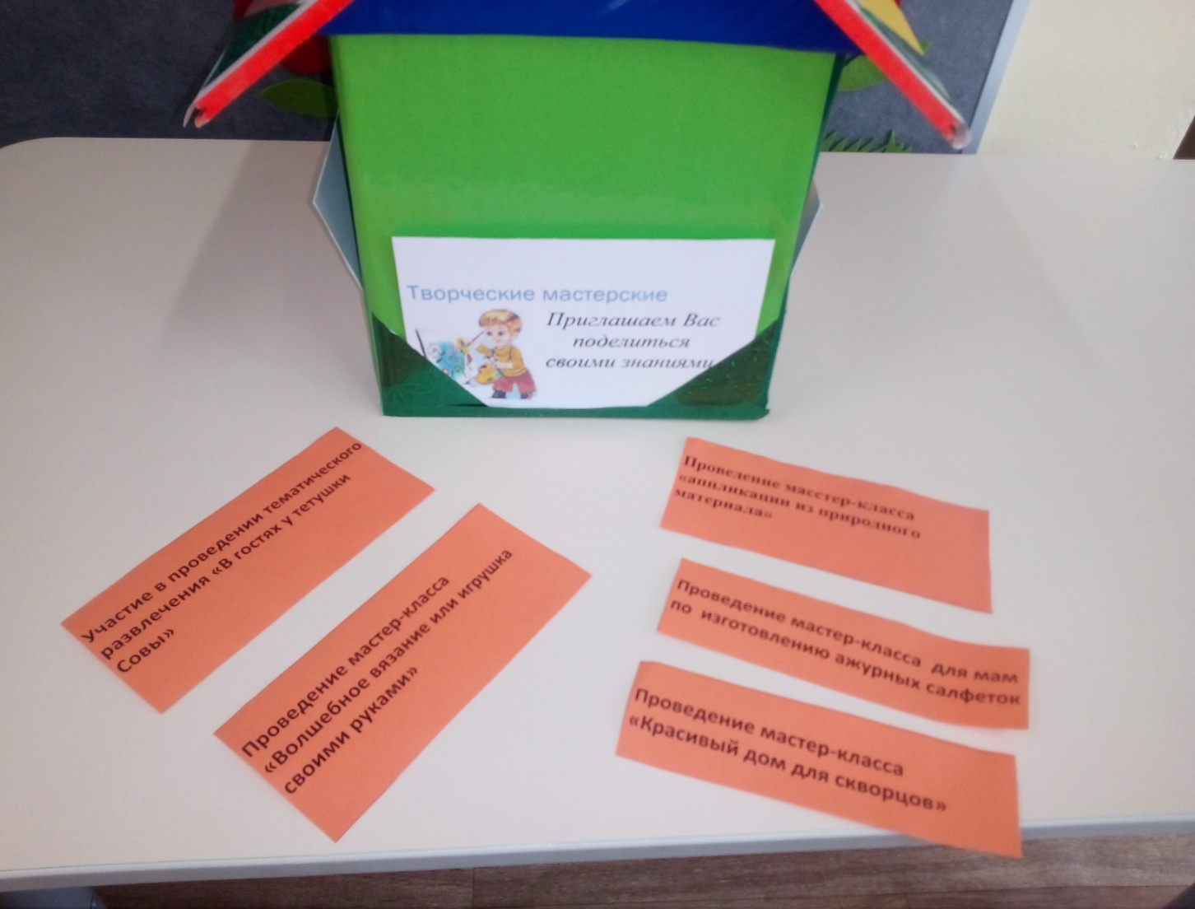
«Творческие мастерские»
Основная цель работы творческой мастерской в детском саду – укрепление детско-родительских отношений через организацию совместной творческой деятельности

Slide 10
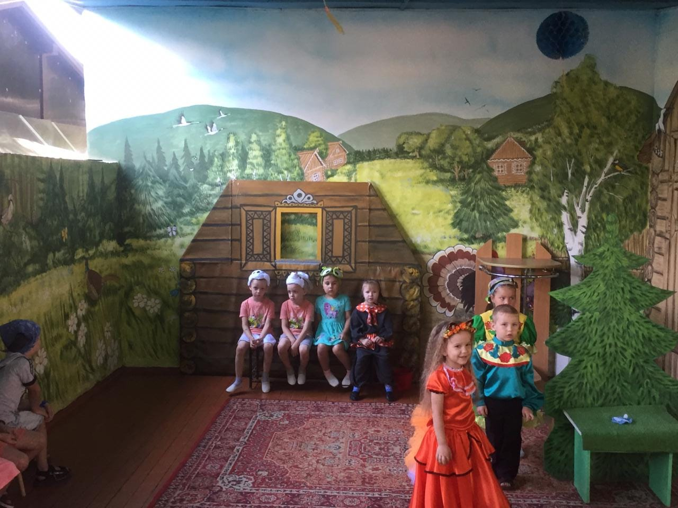
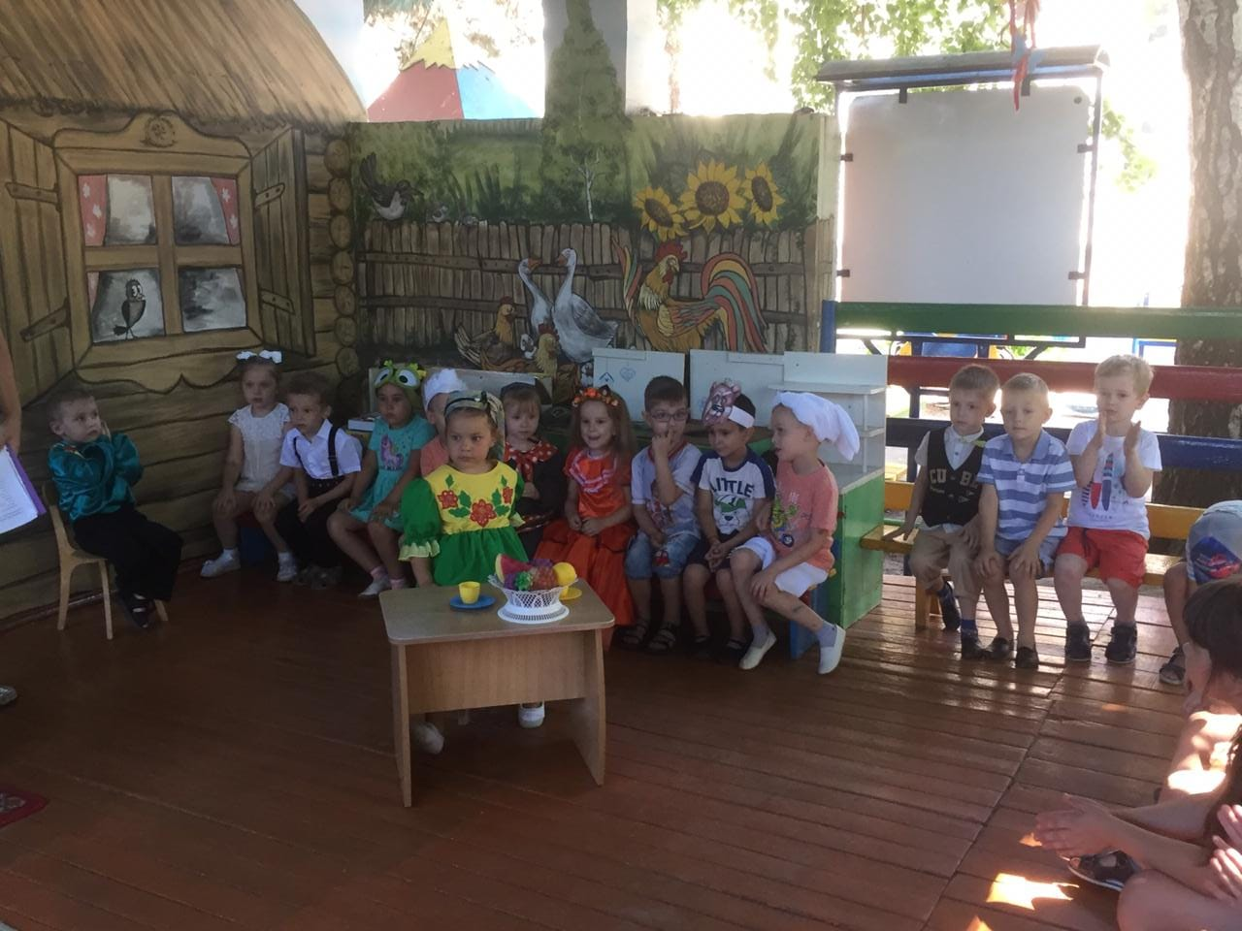
Участие родителей в организации театра
Театрализованное представление «Теремочек расписной»

Slide 11
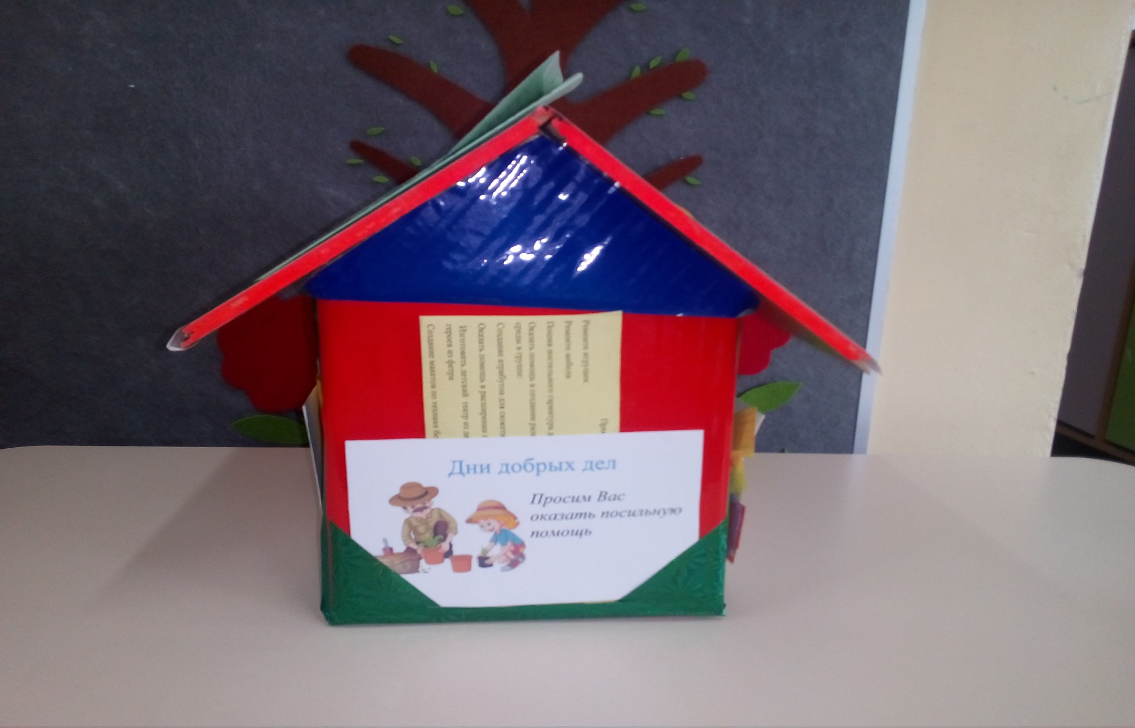
«Дни добрых дел»

Slide 12
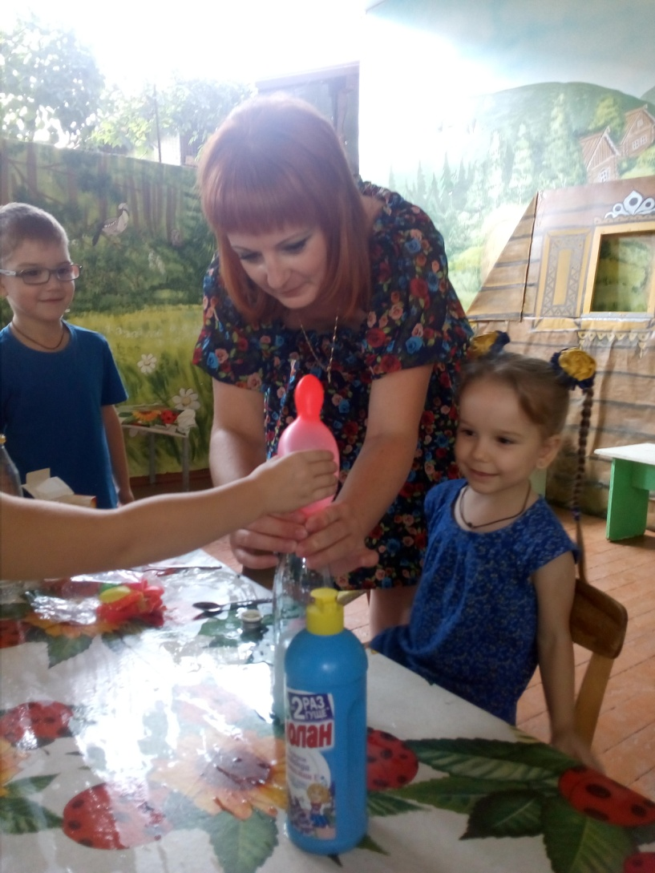
«Конкурсы детско-родительских работ».

Slide 13
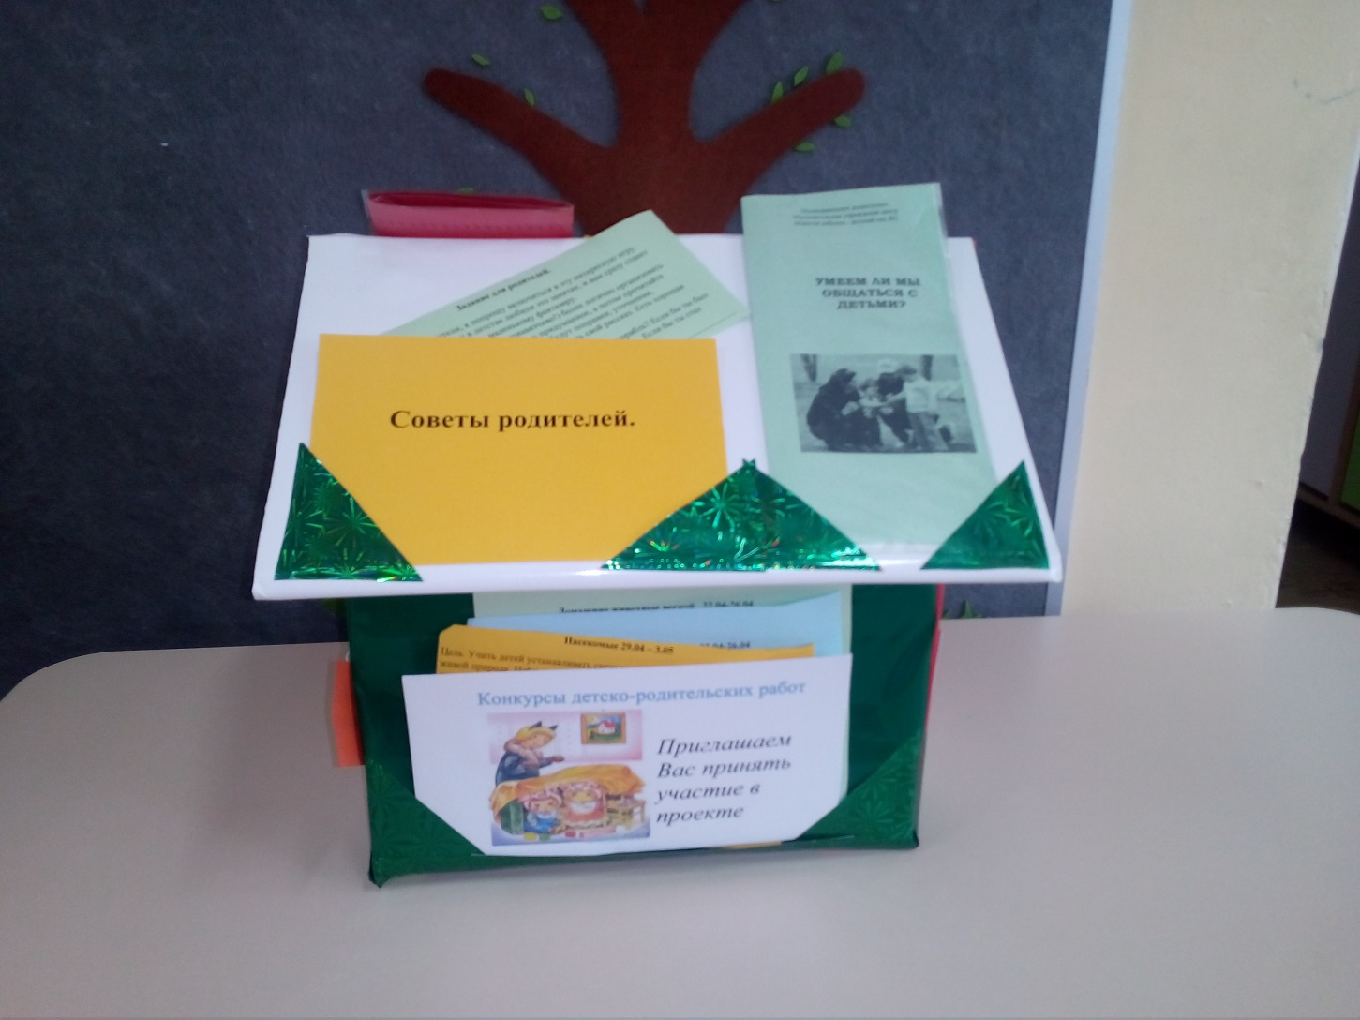
«Добрые советы».

Slide 14
Рады сотрудничеству
Наши контакты:
Электронный адрес: 3426876@rambler.ru
Сайт: www. ustlabmadou2

